Slide 1
MI2154 – SQL LANJUT
Semester Genap 2015/2016
SET OPERATOR
Disusun oleh : RA. Paramita Mayadewi, S.Kom, M.T
Disajikan oleh : Tim Pengajar SQL Lanjut

Slide 2
REFERENSI
Greenberg, N. (Edition 1.1 August 2004). Oracle Database 10g: SQL Fundamental I. Jobi Varghese – BAB 7
Gavin Powell, C.M,D.(2005). Oracle SQL Jumpstart With Examples. USA: Elsevier Inc – BAB 7

Slide 3
SASARAN PEMBELAJARAN
Memahami set operator
Mampu menggunakan set operator untuk menggabungkan multiple queries ke dalam single query

Slide 4
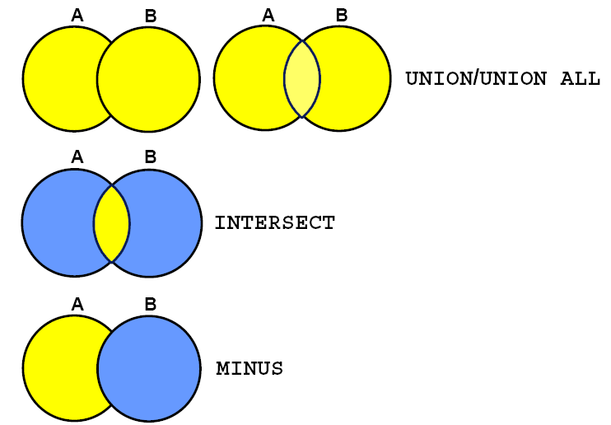
SET OPERATORS

Slide 5
SET OPERATORS
SET OPERATOR dapat digunakan pada situasi di mana diperlukan untuk mengkombinasikan hasil dari dua atau lebih statement SELECT.
Set Operator mampu menyediakan output dengan mengkombinasikan multiple queries ke dalam hasil tunggal (single result)

Slide 6
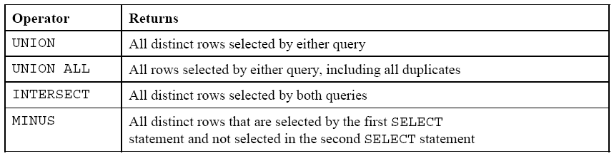
SET OPERATORS
Set Operator mengkombinasikan hasil dari satu atau lebih komponen query kedalam satu hasil tunggal.
Query yang mengandung set operator disebut dengan compound queries.

Slide 7
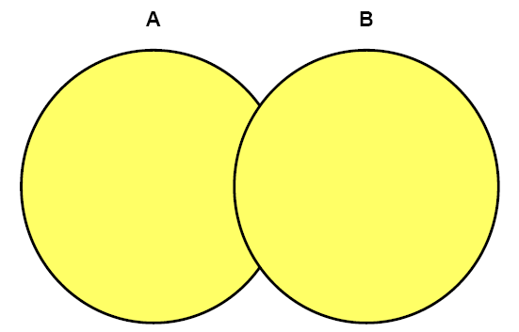
Operator UNION
Operator UNION mengembalikan kedua nilai dari table dengan mengeleminasi duplikasi yang ada.

Slide 8

Contoh Operator UNION
Tampilkan detail job saat ini dan job sebelumnya dari semua employee. Tampilkan tiap employee hanya sekali

Slide 9
Operator UNION ALL
Operator UNION ALL mengembalikan kedua nilai dari table termasuk semua duplikasi

Slide 10
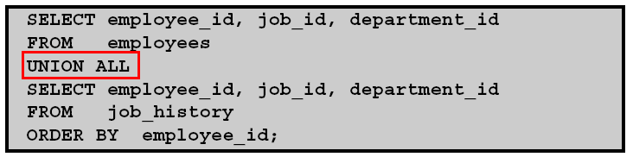
Contoh Operator UNION ALL
Tampilkan detail job saat ini dan job sebelumnya dari semua employee

Slide 11
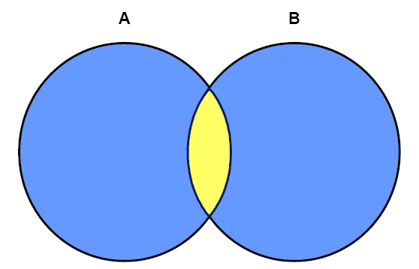
Operator INTERSECT
Operator INTERSECT mengembalikan baris yang sama di kedua queries

Slide 12

Contoh Operator INTERSECT
Tampilkan nomer pegawai dan nomer dari job-job yang pernah dipegang oleh pegawai sebelum memasuki masa pensiun.

Slide 13
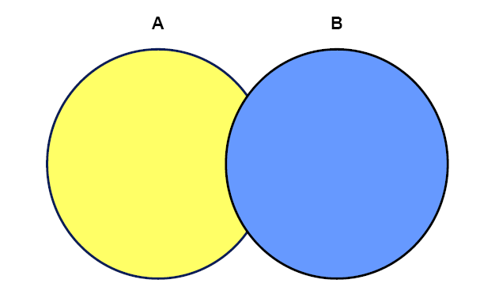
Operator MINUS
Operator MINUS mengembalikan baris yang ada pada query pertama tapi tidak ada di query kedua

Slide 14
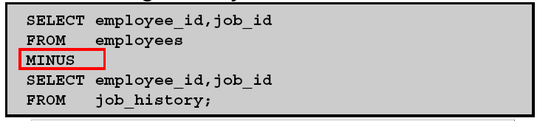
Contoh Operator MINUS
Tampilkan nomer pegawai yang merubah pekerjaannya sedikitnya sekali (belum mengalami rotasi atau mutasi pekerjaan)

Slide 15
Petunjuk Penggunaan Set Operator
Ekspresi dalam SELECT harus sesuai baik jumlah maupun tipe datanya.
Tanda kurung digunakan untuk merubah urutan apa yang harus dijalankan.
Penggunaan klausa ORDER BY : hanya muncul pada akhir dari statement, dan dapat menerima nama kolom atau alias dari SELECT Statement atau notasi posisi.

Slide 16
Oracle Server & Set Operator
Baris yang duplikat (sama) secara otomatis dihapus pada perintah UNION.
Nama kolom dari query yang pertama kali yang muncul pada hasil.
Output diurutkan secara menaik (default) pada perintah UNION ALL.

Slide 17
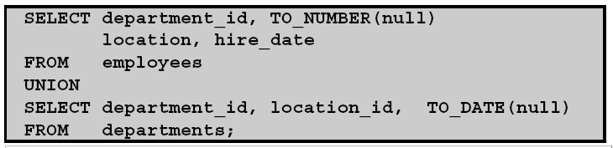
CONTOH
Menggunakan operator UNION,tampilkan kode department, lokasi dan hire date untuk semua pegawai

Slide 18

Pencocokan Statement SELECT
Dengan menggunakan operator UNION, akan ditampilkan nomer pegawai, nomer pekerjaan dan gaji untuk semua pegawai.

Slide 19
Selesai

